Slide 1


賽局與策略
Game theory and Strategy
破府沉舟
教 授：李永銘 老師
第四組
陳玉瑛 資管專一 0763405
莊 寧 資管專一 0763406
徐欣慧 資管專一 0763417
陳煒群 資管專一 0763418
報告日期：2019/4/11
Notes:
https://pansci.asia/archives/79971

Slide 2

大綱
1
背景介紹
欣慧
2
告白 vs 不告白
欣慧
3
型男 vs 女神
玉瑛
4
宅男 vs 女神/囚徒困境
煒群
5
情侶約會
莊寧
6
Q&A
2

Slide 3
大綱
背景介紹
欣慧
1
欣慧
2
破府沉舟
玉瑛
3
斷絕消息
煒群
4
圍師必闕
5
薩拉米戰術
莊寧
6
Q&A
3

Slide 4
大綱
圍師必闕ㄑㄩㄝ
斷絕消息
薩拉米戰術
破府沉舟
Q&A
4
Notes:
https://www.ylib.com/sango/soton/soton030611.asp
圍師必闕
「圍師必闕」這句話出自《孫子兵法．軍爭篇》，意思是包圍城裡的敵軍，要留缺口，要留活路，不要四面堵死，密不通風，以免敵人拚死抵抗。
按照鬥爭或競爭原則，我們以為，打擊對手務必逼得對方無路可逃，不留一點機會和漏洞。但經驗法則告訴我們，對手被逼上絕路，一旦豁出去，反撲的力量大得驚人。

Slide 5
破釜沉舟
出自秦末的鉅鹿之戰。
西曆公元前207年，項羽為報叔父項梁之仇，親率二萬精兵進攻秦國王離及章邯。渡漳水後，命令兵士鑿沉船隻，打破煮食用的釜鑊，再放火燒掉岸邊的房屋，只帶三日乾糧，以此激勵士兵，寧可戰死也不退縮。經過九次激烈的交鋒，最終楚軍打敗了秦國，取得勝利。
後世以「破釜沉舟」表示下定決心，義無反顧。
https://zh.wikipedia.org/wiki/%E7%A0%B4%E9%87%9C%E6%B2%89%E8%88%9F

Slide 6
圍師必闕
出自《孫子兵法．軍爭篇》
包圍城裡的敵軍，要留缺口，要留活路，不要四面堵死，密不通風，以免敵人拚死抵抗。
按照鬥爭或競爭原則，我們以為，打擊對手務必逼得對方無路可逃，不留一點機會和漏洞。
但經驗法則告訴我們，對手被逼上絕路，一旦豁出去，反撲的力量大得驚人。
https://www.ylib.com/sango/soton/soton030611.asp

Slide 7
薩拉米戰術
是一種漸進戰術，也被稱為切臘腸的策略 ，先一片一片切，直到人們意識到有危機時已經為時已晚， 一種以假結盟、真威脅來分化、征服的政治和軍事手段。
進攻方會以分化敵方、逐漸佔領少數領地的方法，達成統治一大片地區的目的
https://www.facebook.com/wtfm2014/posts/358546014356293/

Slide 8
薩拉米戰術
是一種漸進戰術，也被稱為切臘腸的策略 ，先一片一片切，直到人們意識到有危機時已經為時已晚， 一種以假結盟、真威脅來分化、征服的政治和軍事手段。
進攻方會以分化敵方、逐漸佔領少數領地的方法，達成統治一大片地區的目的
https://www.facebook.com/wtfm2014/posts/358546014356293/

Slide 9
破釜沉舟
項
秦
對抗
(0,0)
有破釜沉舟
對抗
項
(2,1)
項
撤退
撤退
對抗
(1,2)
項
項
(2,1)
撤退
對抗
秦
(0,0)
對抗
秦
沒有破釜沉舟
撤退
撤退
(1,2)
秦
9

Slide 10
換做你是秦軍
換作你是秦軍，你要怎麼突破項軍的「破釜沉舟」?
方法有三
「斷絕消息」：讓項軍的部隊無法互相聯絡，使項軍的部隊無法連成一氣。
子賽局完美均衡落在{沒破釜沉舟：秦軍對抗，項軍撤退}
「圍師必闕」：留條退路給項軍，讓項軍知道除誓死對抗外，還有靠
「薩拉米戰術」：
Notes:
斷絕消息
圍師必闕
薩拉米戰術

Slide 11
破釜沉舟
項
秦
對抗
(0,0)
有破釜沉舟
對抗
項
(2,1)
項
撤退
撤退
對抗
(1,2)
項
項
(2,1)
撤退
對抗
秦
(0,0)
對抗
秦
沒有破釜沉舟
撤退
撤退
(1,2)
秦
11

Slide 12
破釜沉舟
項
秦
對抗
(0,0)
有破釜沉舟
對抗
項
(2,1)
項
撤退
撤退
對抗
(1,2)
項
項
(2,1)
撤退
對抗
秦
(0,0)
對抗
秦
沒有破釜沉舟
撤退
撤退
(1,2)
秦
12

Slide 13
大綱
1
背景介紹
欣慧
2
告白 vs 不告白
欣慧
3
型男 vs 女神
玉瑛
4
宅男 vs 女神/囚徒困境
煒群
5
情侶約會
莊寧
6
Q&A
13

Slide 14
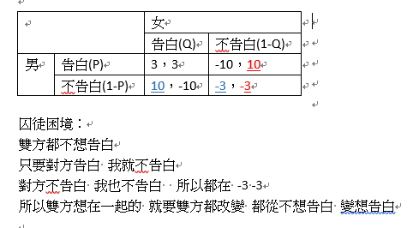




男女告白/情侶約會
尋求雙贏局面
雙方條件一致
只要對方告白 , 我就告白(8)
對方不告白 , 我也不告白(-5)
所以雙方想在一起 , 雙方要溝通
告白
不告白
告白
(8 ，8)
(-10，0)
不告白
( 0，-10)
( -5，-5 )
14
雙方都不想告白
只要對方告白 我就不告白
對方不告白 我也不告白 所以都在 -3 -3
所以雙方想在一起的 就要雙方都改變 都從不想告白 變想告白

Slide 15
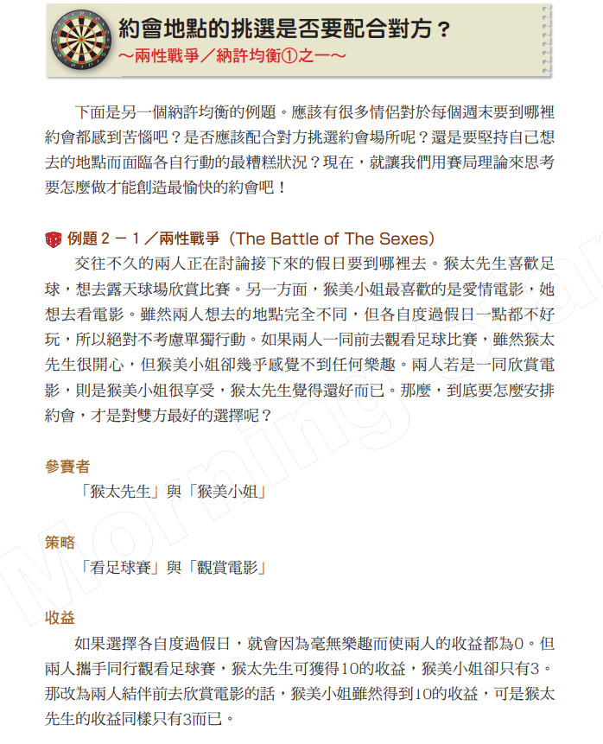
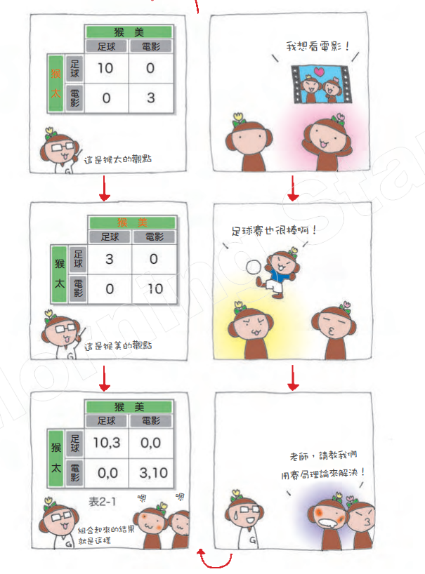

Slide 16
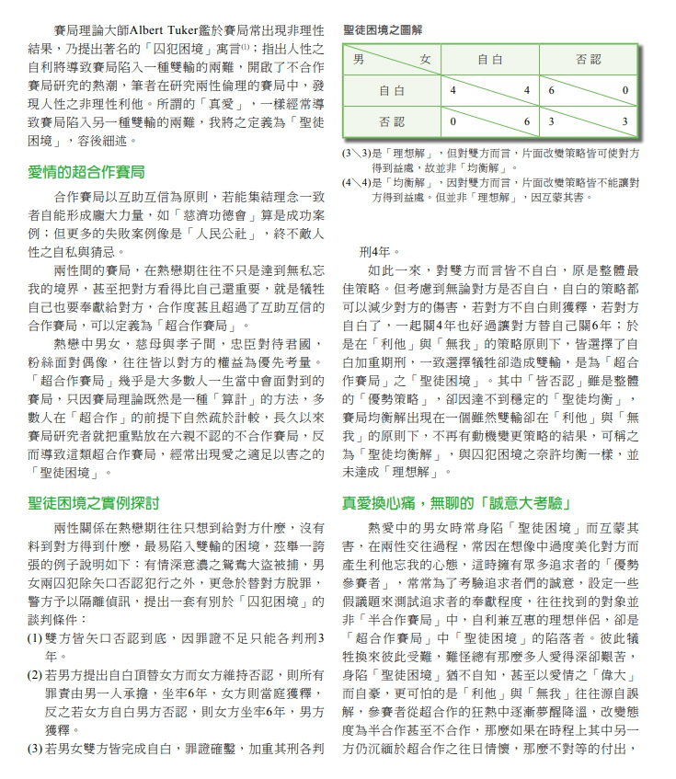
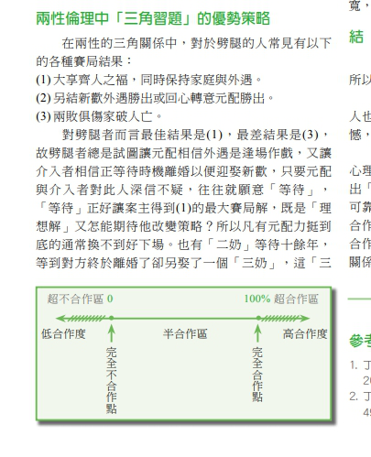
Notes:
http://www.tma.tw/ltk/98520915.pdf

Slide 17
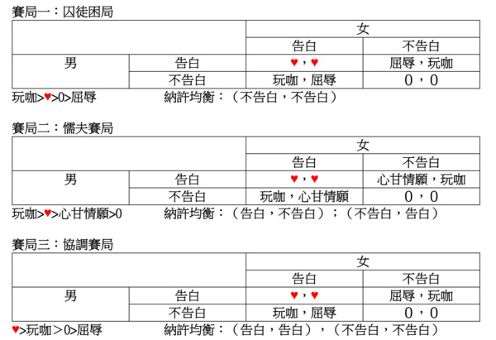
優勝策略：不論其他參賽者採取何種策略對自己都是比較有利的策略。
納許均衡：沒有參賽者願意「單方面」改變策略的策略組合。
伯瑞多最佳結果：參賽者無法「同時」改進的賽局結果。
困局：納許均衡不是伯瑞多最佳狀態的局面。
（不告白，不告白）的策略組合便是「納許均衡」
因為♥＞0，男女雙方其實都喜歡相互告白甚於相互不告白，但又不願意單獨採取行動。
「懦夫賽局」有兩個納許均衡：（不告白，告白）和（告白，不告白）
Ｔ＝玩咖
我不告白而你告白，我可以享受玩咖的樂趣而不必負任何責任，這個結果對我最有利，其價值可以稱之為「誘惑」（Temptation）。用數學式子表示：Ｔ＝玩咖。
Ｔ ＞Ｒ＞ Ｐ ＞Ｓ，
玩咖＞♥＞ 0 >屈辱。
Ｒ＝♥。
如果雙方都告白，兩人都可以享受愛情的甜蜜，但也要負起相當責任（例如不能再劈腿了）。這個結果的價值，對雙方是一樣的，可以稱之為「獎勵」（Reward）：Ｒ＝♥。
Ｐ＝0。
如果雙方都不告白，雙方各自心中忐忑，充滿了狐疑，不知道對方究竟想要怎樣，自己下一步該怎麼走。這個結果算是現狀，其價值可以標準化為0，稱之為「懲罰」（Punishment）：Ｐ＝0。
Ｓ＝屈辱
最後，如果我告白而你不告白，我本將心向明月，誰知明月照溝渠，真是令人感到委屈恥辱！這個結果對我最不利，其價值可以稱之為「傻瓜的報酬」（Sucker’s Payoff）：Ｓ＝屈辱。
Notes:
https://zh-tw.coursera.org/lecture/game-theory-and-business-strategy/ke-cheng-ying-pian-fen-xi-sai-ju-de-wu-ge-ji-ben-yuan-su-Lzn8c

Slide 18
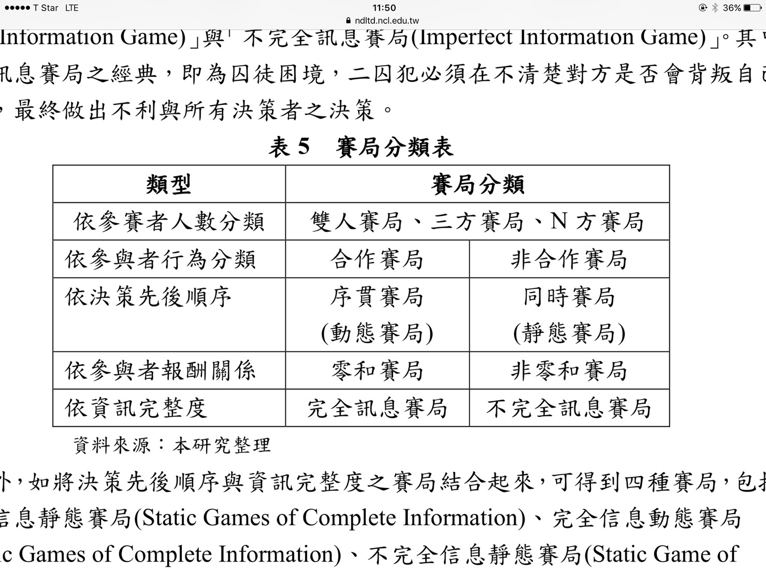
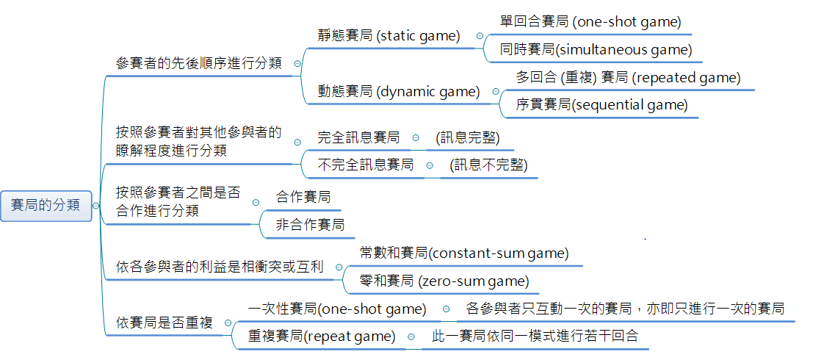
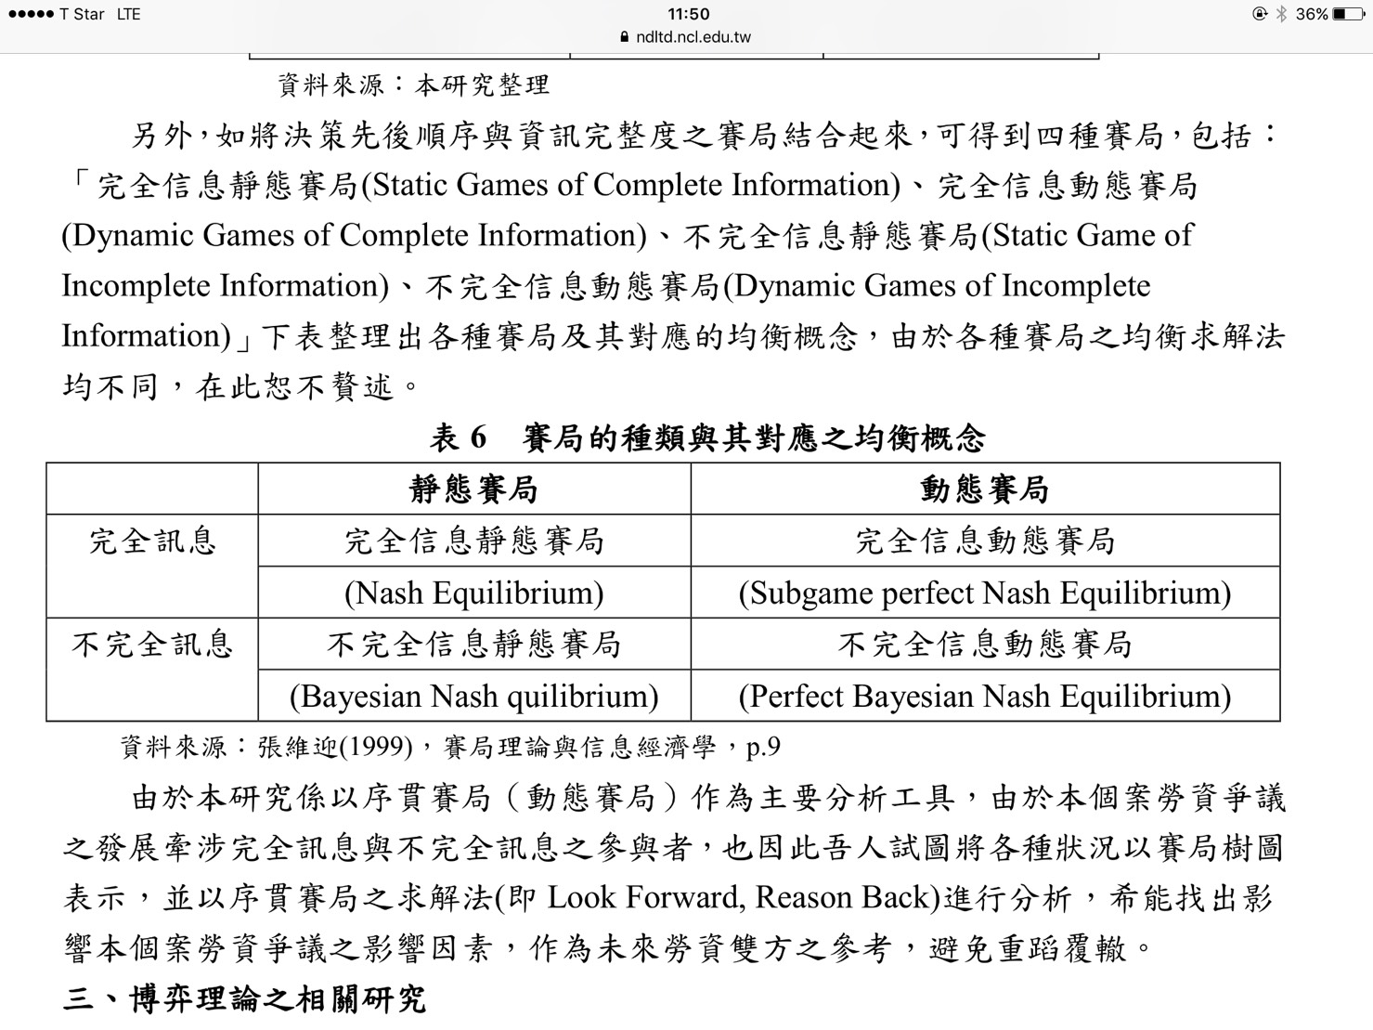
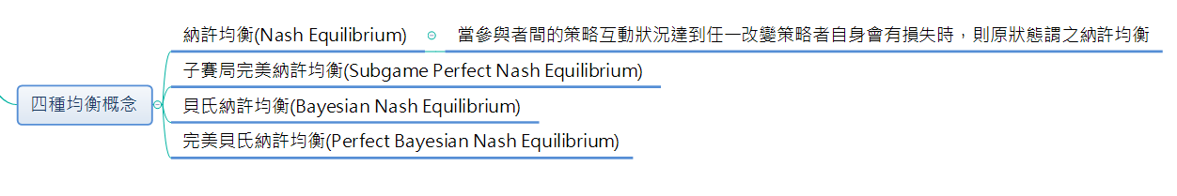
Introduction: strategic thinking, competition strategy, and game theory
Static game
Best response strategy ＆amp; Nash Equilibrium
Mixed Strategy
Dynamic game
Backward induction ＆amp; Sub-game perfect Nash equilibrium
Repeated game
Trigger strategy
Static game with incomplete information
Bayesian Nash Equilibrium
The Revelation Principle
Dynamic game with incomplete information
Signaling game
Adverse selection, screening mechanism
Applications in marketing: advertising ＆amp; channel
Applications Operations: pricing, quality, supply chain
Applications in R＆amp;D: Innovation race ＆amp; incentives
Applications in E-Commerce: Online bargaining ＆amp; auctions

Slide 19
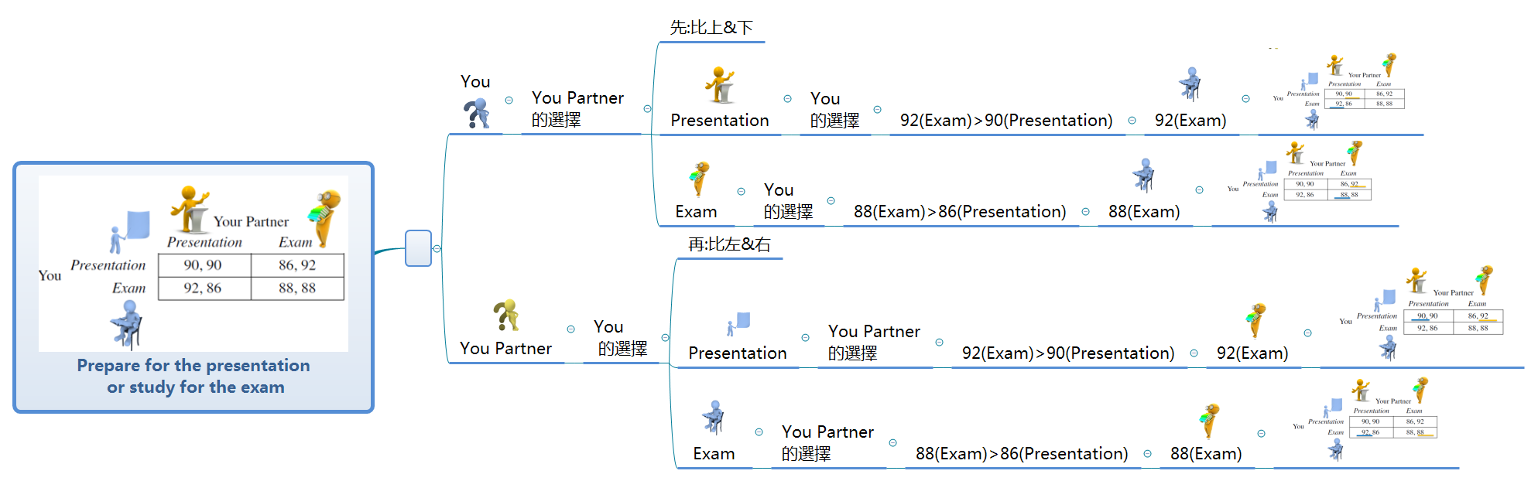
Prepare for the presentation or study for the exam?
搭便車(僅一次合作)
書不能別人念, 所以選擇念書
賭看看,預期別人會準備簡報
Both choose studying the exam
19

Slide 20
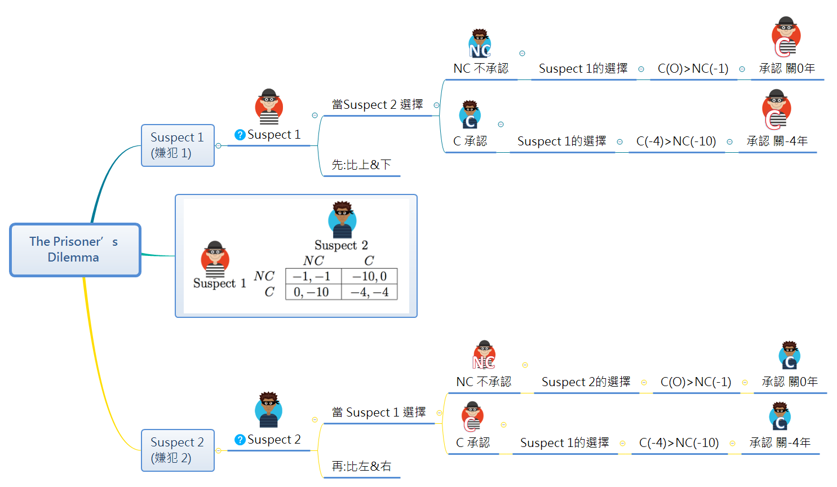
The Prisoner’s Dilemma
Strictly dominant strategy
20

Slide 21
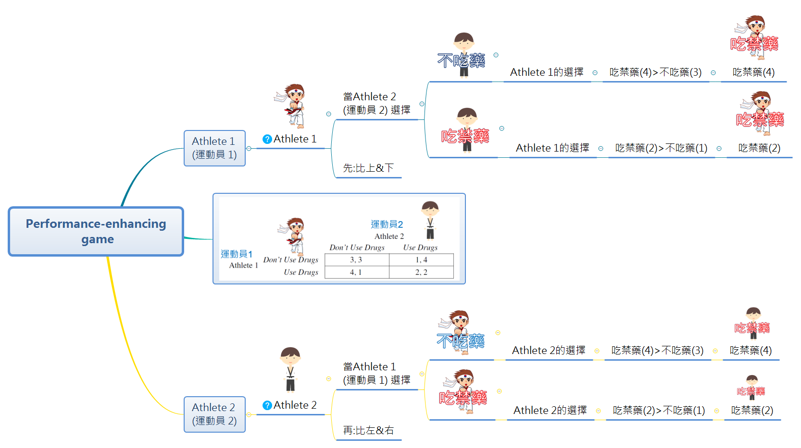
21

Slide 22
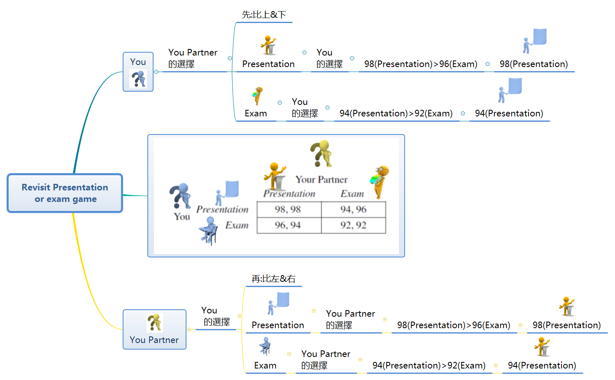
22

Slide 23
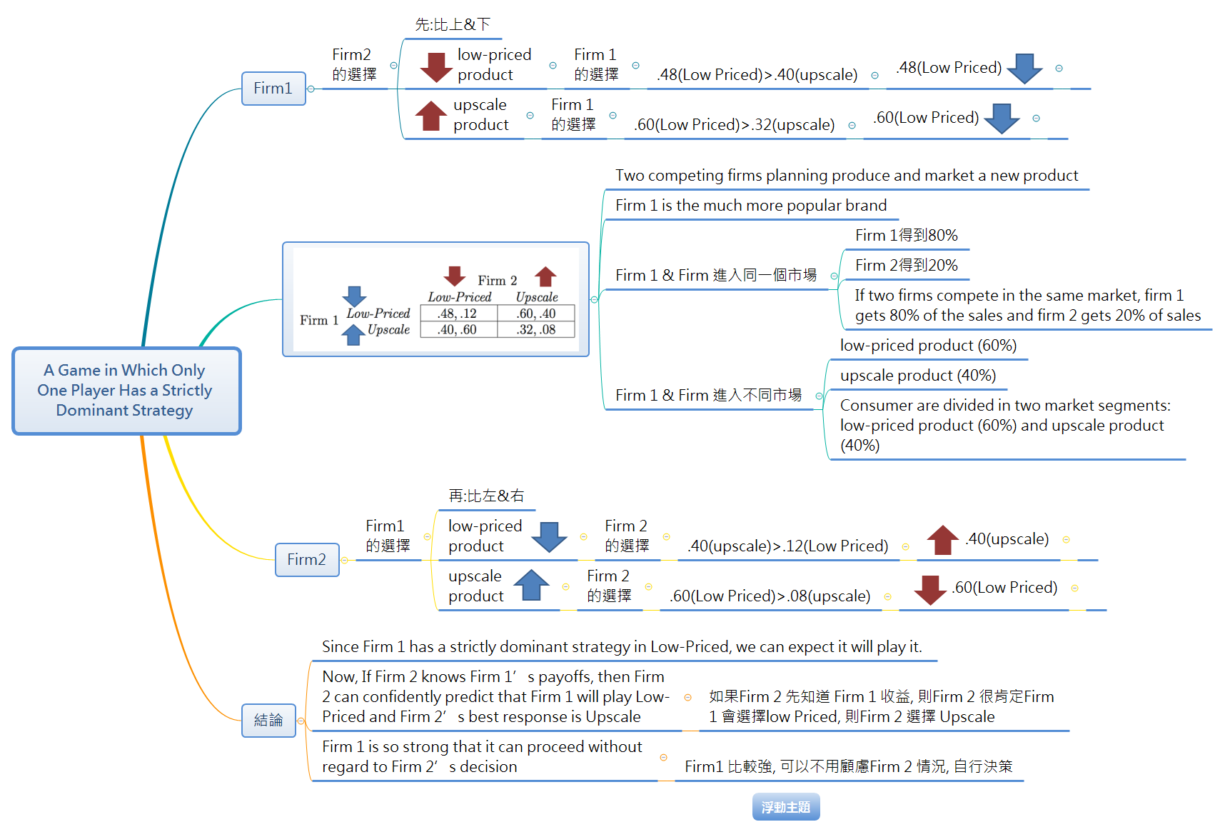
23

Slide 24
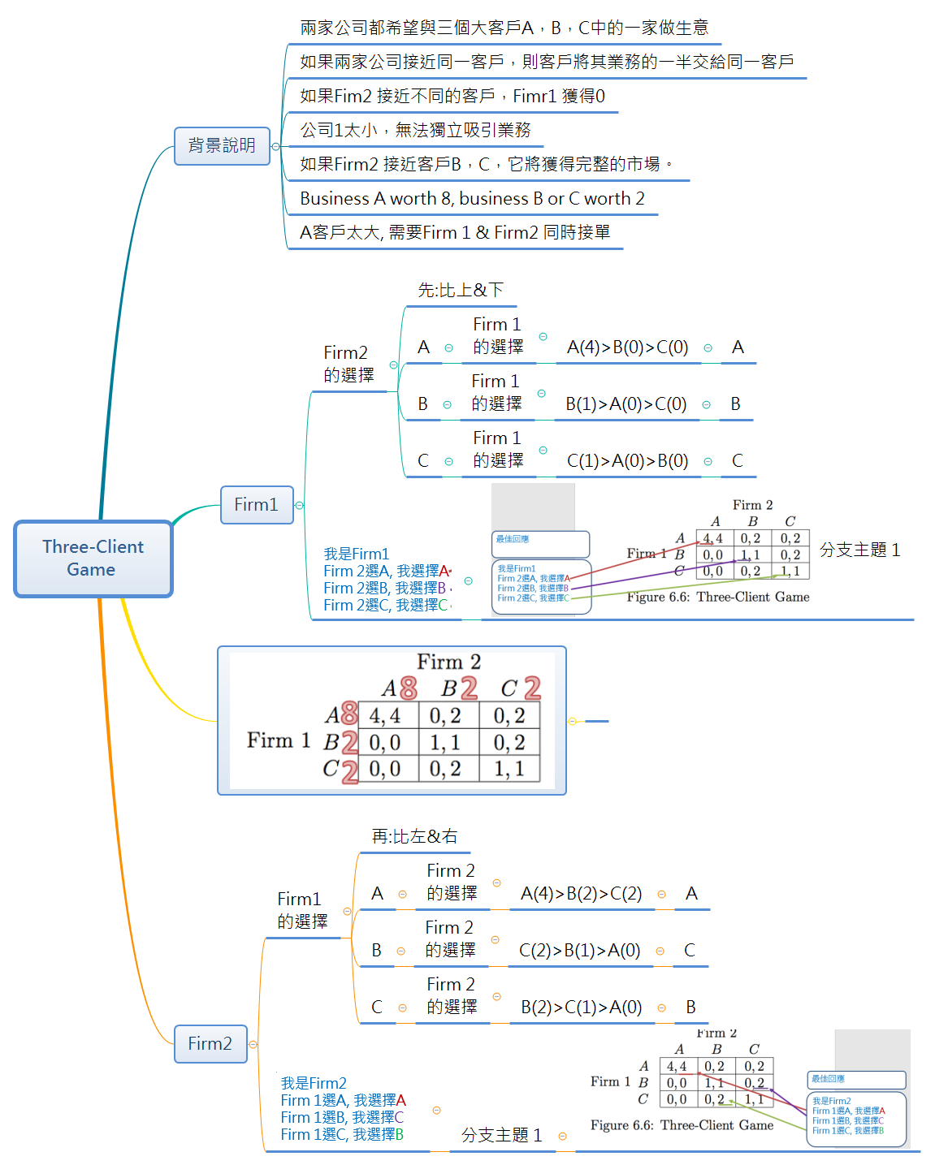
24

Slide 25
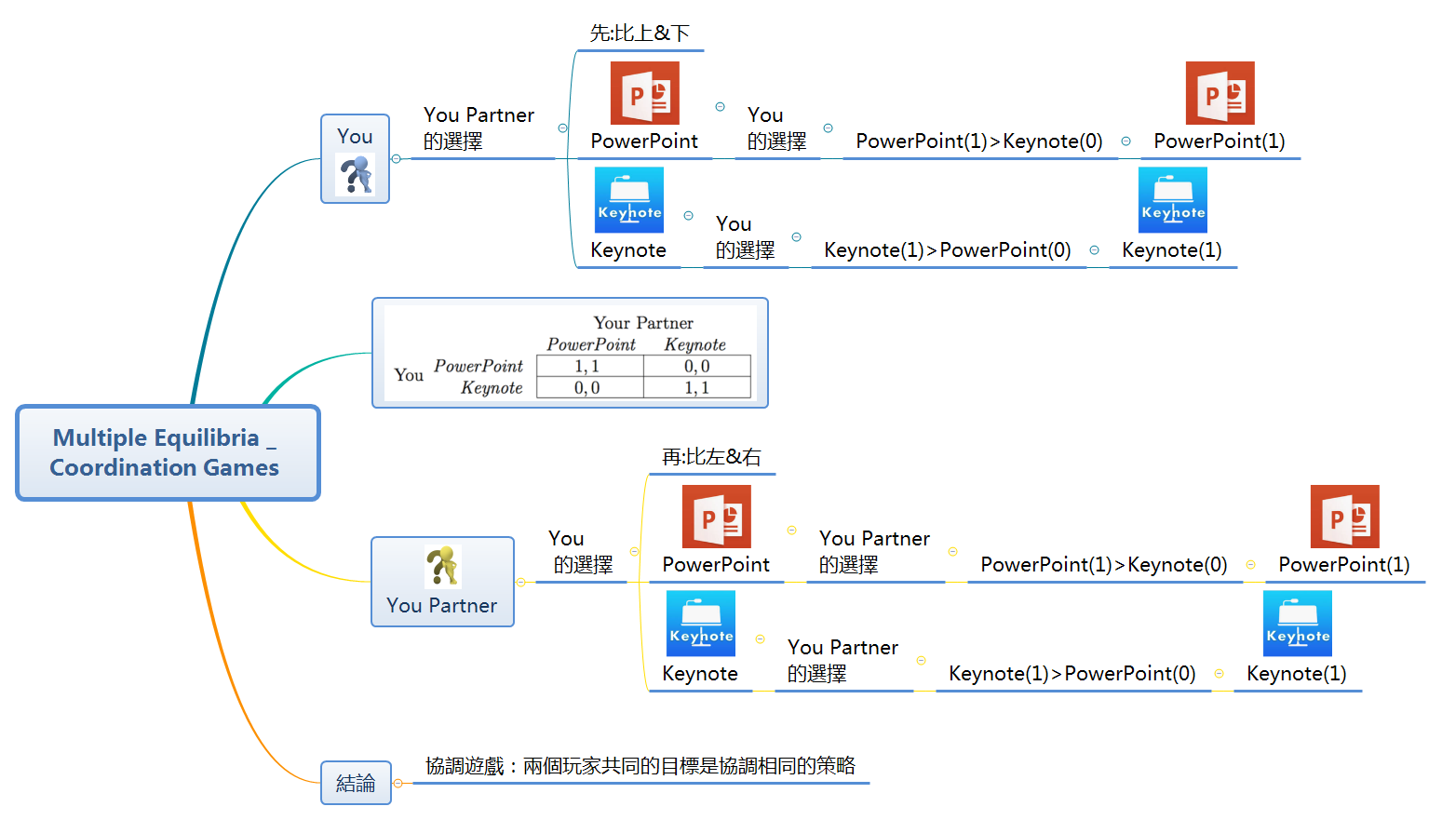

Slide 26
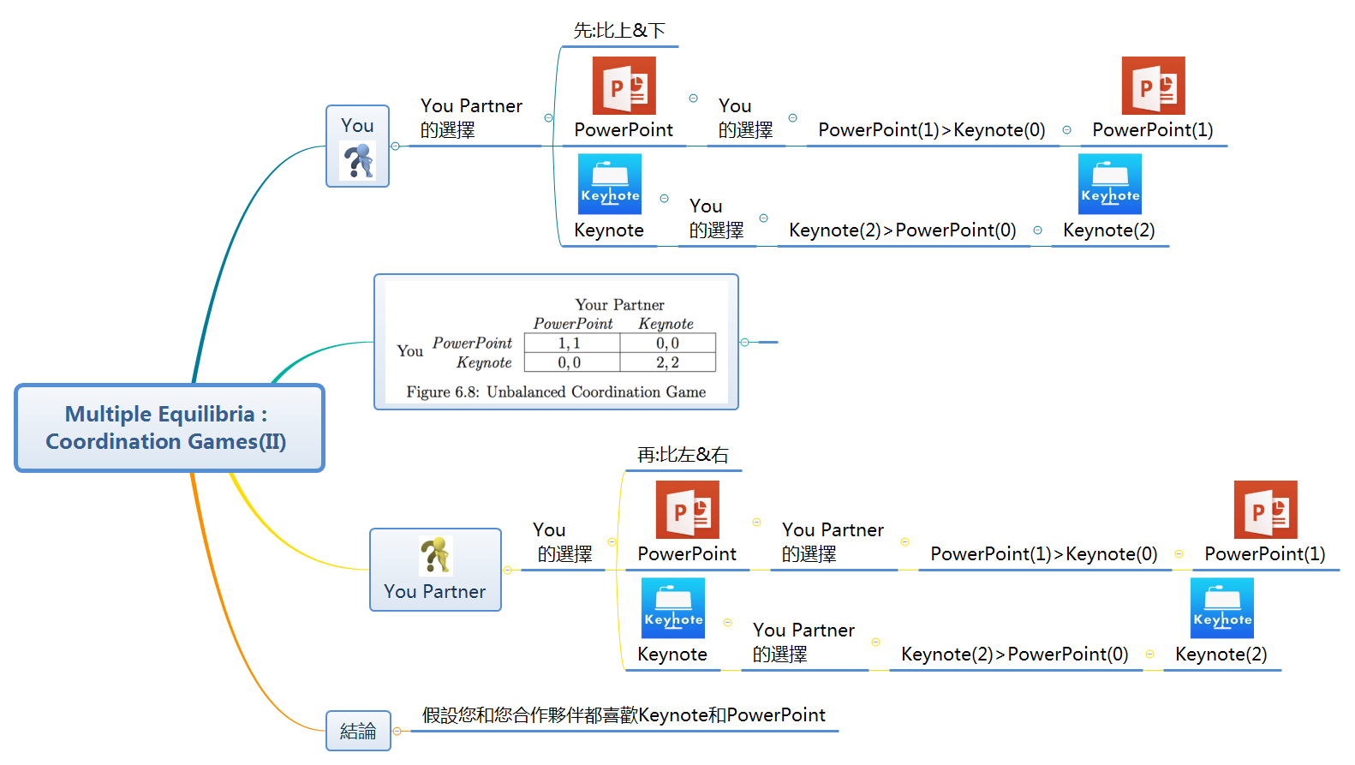

Slide 27
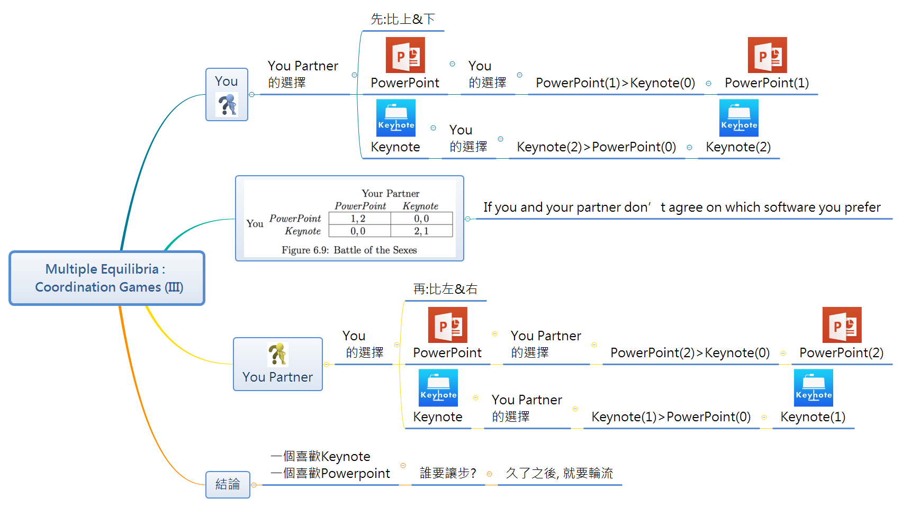

Slide 28
大綱
1
背景介紹
欣慧
2
告白 vs 不告白
欣慧
3
型男 vs 女神
玉瑛
4
宅男 vs 女神/囚徒困境
煒群
5
情侶約會
莊寧
6
Q&A
28

